Slide 1

De Ultieme Zuipquiz
Alleen de beste kunnen winnen

Slide 2






Algemene kennis
Muziekronde
Finish the lyrics
Wie is het?
Minigames
Schattingsvragen
Algemene kennisvragen kunnen van alles zijn – van historische evenementen tot dingen die je gewoon in het dagelijks leven tegenkomt. Wat je precies moet doen, staat altijd duidelijk bij de vraag.
In de muziekronde moet je goed je oren spitsen! Je hoort een stukje van een liedje, en daarna is het aan jou om te raden hoe het nummer heet en wie het heeft gemaakt.
Bij Finish Lyrics hoor je een stukje van een bekend liedje, en daarna is het jouw beurt: schrijf op hoe de tekst verdergaat!
In Wie is het? zien jullie een afbeelding van een bekende persoon of personage. De uitdaging is om te bepalen wie deze persoon is. De ronde bevat uiteenlopende figuren: van artiesten tot sporters, van televisiepersoonlijkheden tot historische figuren.
Bij de minigames zullen jullie spelletjes gaan spelen tegen elkaar, welke spelletjes dat zijn zal duidelijk staan omschreven.
Hier draait het erom wie er het dichtst bij het juiste antwoord zit. Zorg er vooral voor dat je niet gigantisch mis zit, want dat kan flink wat punten kosten!

Slide 3

De 2 personen het dichtst bij:
1 punt
3 slokken uitdelen
Antwoord
12 juni 1929
Schattingsvraag
Wanneer is Anne Frank geboren?
Klik op de spatie-balk voor de volgende vraag
Klik op de spatiebalk voor het antwoord

Slide 4


Bij een goed antwoord:
1 punt
3 slokken uitdelen
Antwoord
“Doing the wrong thing”
Finish the lyrics
Druk hier om opnieuw af te spelen
Schrijf op hoe het lied verder gaat
Klik op de spatiebalk om het nummer af te spelen
Klik op de spatie-balk voor de volgende vraag
Klik op de spatiebalk voor het antwoord

Slide 5
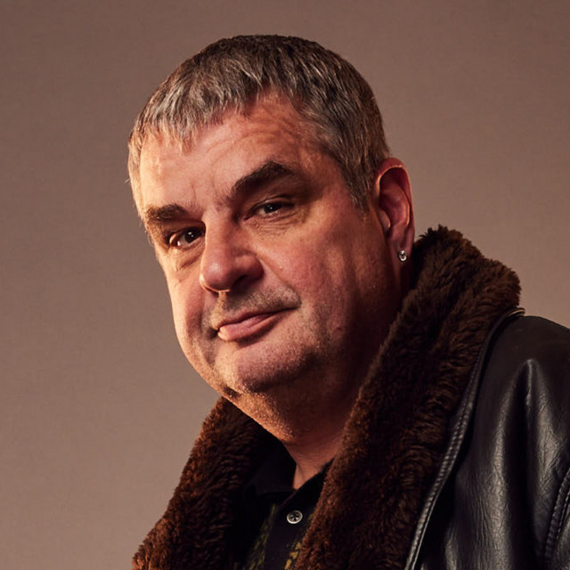
Antwoord goed:
1 punt
3 slokken uitdelen
Antwoord
Frank Lammers
Wie is het?
Wie is de persoon in de afbeelding hiernaast?
Klik op de spatie-balk voor de volgende vraag
Klik op de spatiebalk voor het antwoord

Slide 6
Artiest goed:
1 punt
2 slokken uitdelen
Nummer goed:
1 punt
2 slokken uitdelen
Antwoord
Sweater weather
Muziekronde
Geef de titel van het nummer + de naam van de artiest
Klik op de spatiebalk om het nummer af te spelen
Klik op de spatie-balk voor de volgende vraag
Klik op de spatiebalk voor het antwoord

Slide 7
Bij een goed antwoord:
1 punt
3 slokken uitdelen
Antwoord
Non-player character
Algemene kennis
Waarvoor staat de afkorting N.P.C.?
Klik op de spatie-balk voor de volgende vraag
Klik op de spatiebalk voor het antwoord

Slide 8

Einde
Bedankt voor het spelen
Scan de qr-code om een review achter te laten &
volg ons op de socials hieronder
@hetquizcafe
@hetquizcafe
@hetquizcafe

